Slide 1
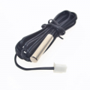
Πώς χρησιμοποιούμε ένα θερμίστορ για να μετρήσουμε τη θερμοκρασία;

Slide 2
Τι είναι το θερμίστορ;
Η αντίστασή του αλλάζει δραστικά με τη θερμοκρασία, δηλ. πάνω από 100Ω διαφορά για κάθε βαθμό Κελσίου.
NTC (negative temperature coefficient): η αντίστασή τους μειώνεται με τη θερμοκρασία
Τα χρησιμοποιούμε κυρίως για να μετράμε θερμοκρασίες.
PTC ( positive temperature coefficient): η αντίστασή τους αυξάνεται με τη θερμοκρασία. Τα χρησιμοποιούμε κυρίως ως προστασία στα κυκλώματα.

Slide 3
Τα πλεονεκτήματά τους:
Είναι πολύ φθηνά.
Αδιαβροχοποιούνται πολύ εύκολα γιατί είναι απλώς μια αντίσταση.
Συνδέονται και λειτουργούν σε οποιαδήποτε τάση (οι ψηφιακοί αισθητήρες θέλουν ή 3,3V ή 5V)
Έχουν πολύ καλή ακρίβεια για την τιμή τους.
Δύσκολα καταστρέφονται.

Slide 4
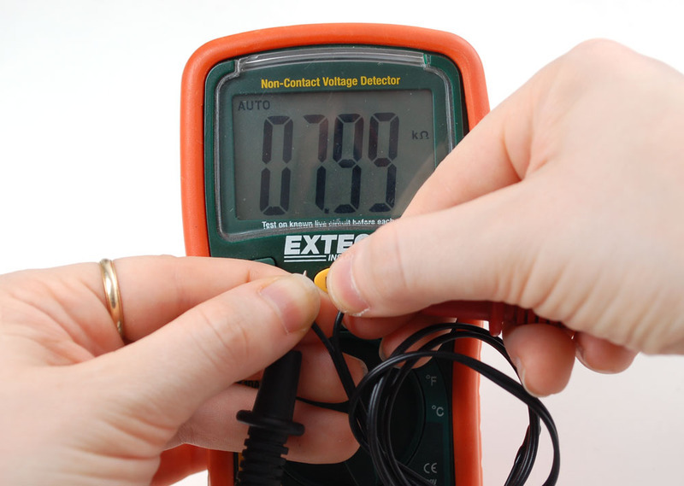
Μετράμε την αντίστασή του:

Slide 5
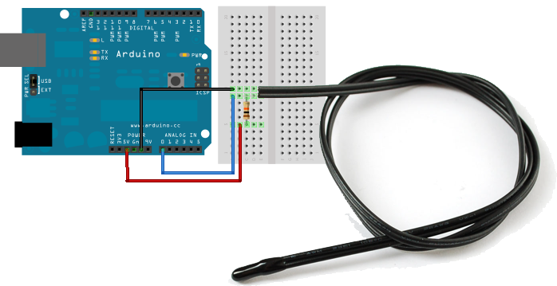
Πρέπει να είναι γύρω στα 10ΚΩ σε θερμοκρασία γύρω στους 25 βαθμούς

